Slide 1






Slide 2




Проблемы
Использование стороннего решения
Релевантность выдачи
Время поиска
Ошибки, опечатки

Slide 3
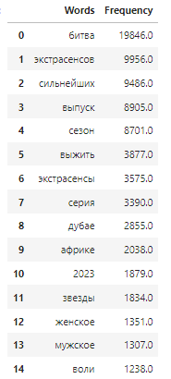
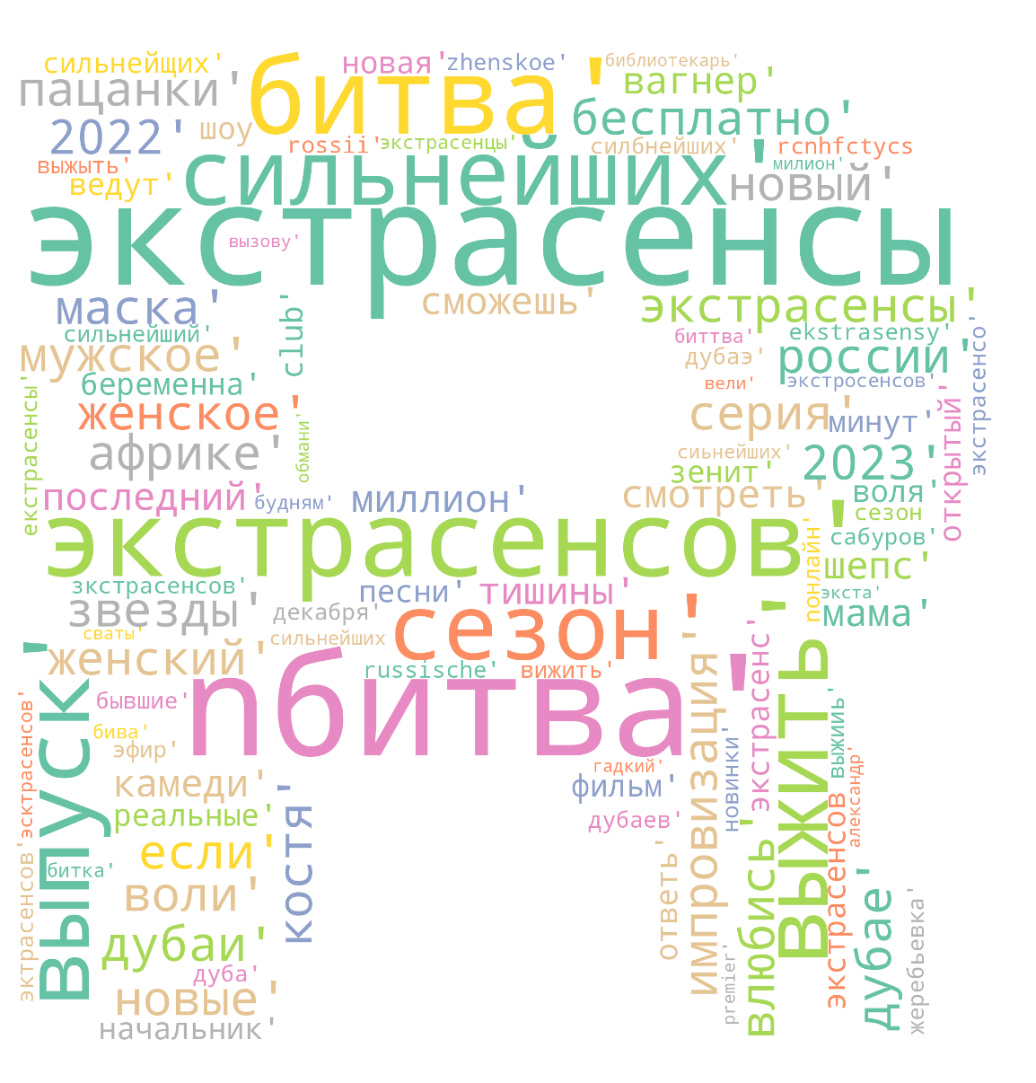
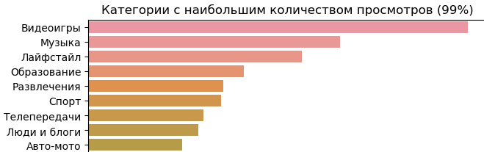
Анализ данных
Частотность слов
Облако слов

Slide 4
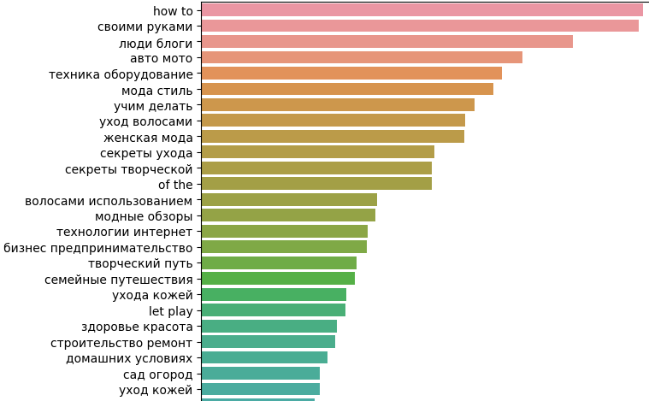
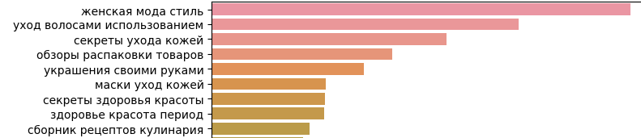
Анализ данных
Наиболее часто встречающиеся биграммы в запросе
Наиболее часто встречающиеся три-граммы в запросе

Slide 5
Решение
Проверка орфографии и ошибок
Выделение ключевых слов
Векторный поиск
Ранжирование
Релевантный поиск с высокой скоростью,
800-900 млс на gpu
YandexSpeller,
RegEx,
Transliterate,
pymorphy2
TFIDF, FastText
Алгоритм BM25
Catboostranker ранжирование по доп. фичам
Автодополнение 300 млс на cpu

Slide 6
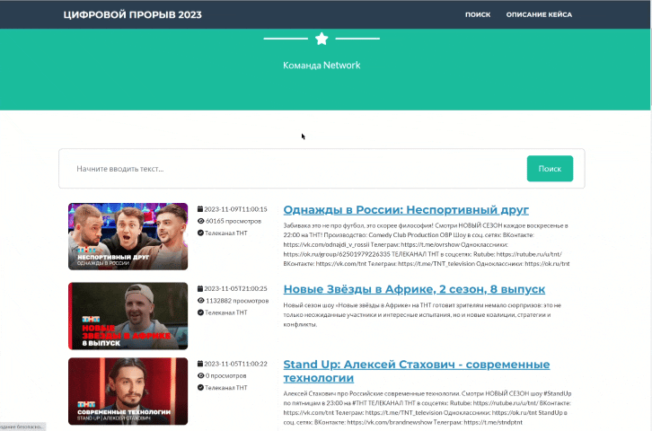

Преимущество
ghbdtn => привет
С латинской раскладки на русскую
privet => привет
Транслит в кириллицу
Система проверки правописания
Автодополнение
Решение упаковано в Docker развернуто на сервере

Slide 7

Метрика
Модель | Метрика
TFIDF-BM25 | 0.20
TFIDF-BM25-Catboost | 0.25
все вычисления на gpu

Slide 8
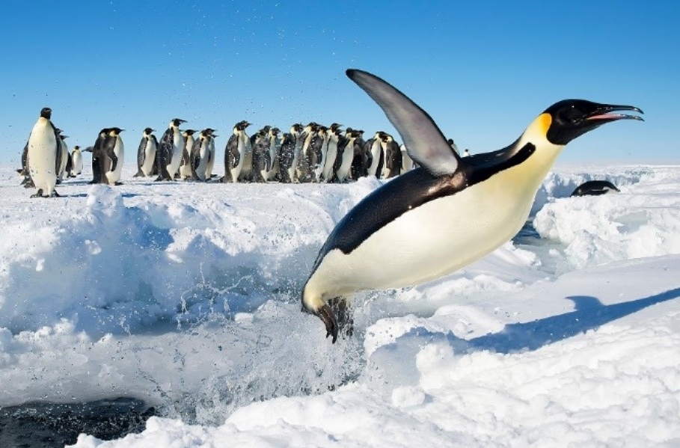
Не взлетело
Трансформеры + hnswlib
Поиск работает быстро, но
На формирование индекса уходит очень много времени
Идеи: Предварительно создавать словарь эбедингов по аналогии с GloVe

Slide 9

Идеи дальнейшего улучшения
Удержание аудитории
Для зарегистрированных пользователей, в ранжировании поиска учитывать предпочтения пользователя (элементы рекомендации, отдельная модель)
Для поиска новостей будет в будущем применятся подход, учитывающий дату публикации - более новые будут в выдаче выше (отдельная модель)
Запуск на cuml (рабочая версия на 5 млн строк, больше не влазит в gpu). Так же предикт считается в 4 потока
Привлечение новых пользователей
Генерация субтитров и поиск по субтитрам (применение LLM)
Переход из поиска на таймкод (с помощью субтитров)

Slide 10
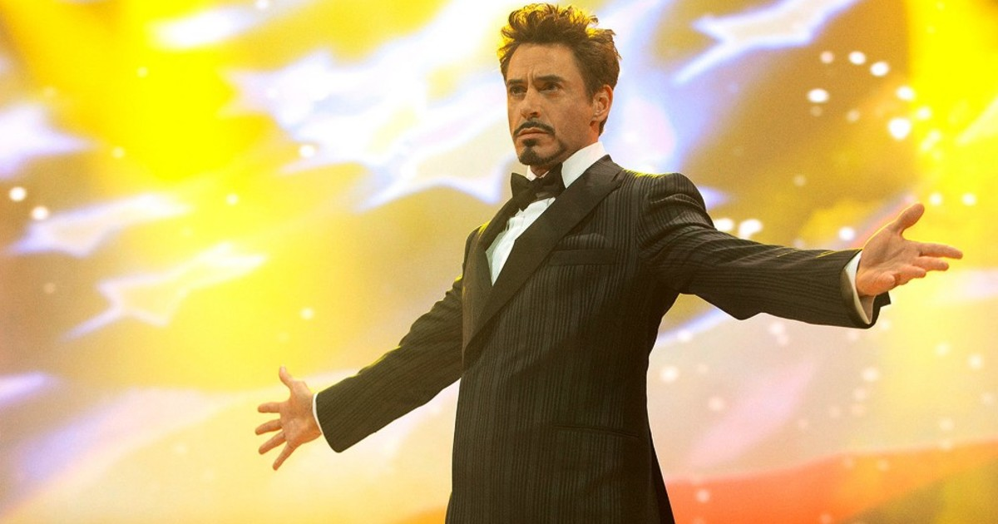

Slide 11

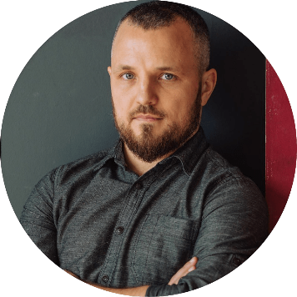
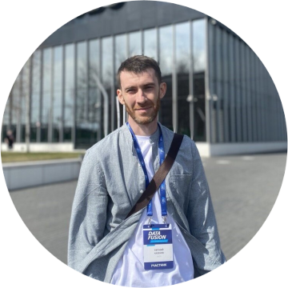
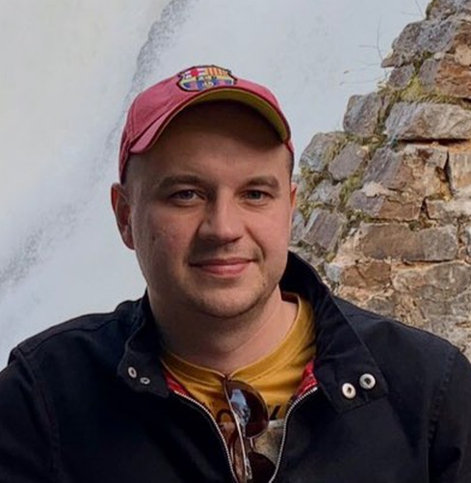

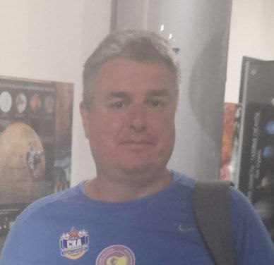

Печёнов Сергей
Казенов Евгений
Блинов Дмитрий
Шетько Вячеслав
Баланда Владислав
NLP, FRONT
ML
DS
DS
ML
@pechenov
@kazenovev
@dima_blinov89
@VyachSn
@Vlad2ru

Slide 12



